Slide 1

اسم المقرر
الصوتيات
د.جزاء المصاروة
جامعة الملك فيصل
عمادة التعلم الإلكتروني والتعليم عن بعد
1

Slide 2
المحاضرة السابعة
مخارج الأصوات في العربية

Slide 3
مخارج الأصوات عند القدماء
ليس هناك فرق كبير بين المخارج التي حددها القدماء لأصوات العربية والمخارج التي حددها المحدثون، وسنتعرف أولاً إلى مخارج الأصوات عند القدماء ممثلة بوصف سيبويه لها، حيث يقول: ولحروف العربية ستة عشر مخرجا :
فللحلق منها ثلاثة :
1.فأقصاها مخرج الهمزة والـهاء والألف.
2. ومن أوسط الحلق مخرج : العين والحاء.
3. وأدناها مخرجا من الفم : الغين والخاء.
4. ومن أقصى اللسان وما فوقه من الحنك الأعلى مخرج : القاف.

Slide 4
مخارج الأصوات عند القدماء
5. ومن أسفل من موضع القاف من اللسان قليلاً ومما يليه من الحنك الأعلى مخرج : الكاف.
6. ومن وسط اللسان بينه وبين وسط الحنك الأعلى مخرج : الجيم والشين والياء .
7. ومن بين أول حافة اللسان وما يليه من الأضراس مخرج : الضاد.
8. ومن حافة اللسان من أدناها إلى منتهاها طرف اللسان وما بينها
وبين ما يليها من الحنك الأعلى وما فويق الضاحك والناب والرباعية والثنية مخرج : اللام.

Slide 5
مخارج الأصوات عند القدماء
9. ومن طرف اللسان بينه وبين ما فويق الثنايا مخرج : النون.
10. ومن مخرج النون غير أنه أدخل في ظهر اللسان قليلاً لانحرافه إلى اللام مخرج : الراء.
11. ومما بين طرف اللسان وأصول الثنايا مخرج : الطاء والدال والتاء .
12. ومما بين طرف اللسان وما فوق الثنايا مخرج : الزاي والسين والصاد.
13. ومما بين أطراف اللسان وأطراف الثنايا مخرج:الظاء والذال والثاء .
14. ومن باطن الشفة السفلى وأطراف الثنايا العُلى مخرج: الفاء .
15. ومما بين الشفتين مخرج : الباء والميم والواو .
16. ومن الخياشيم مخرج : النون الخفية

Slide 6
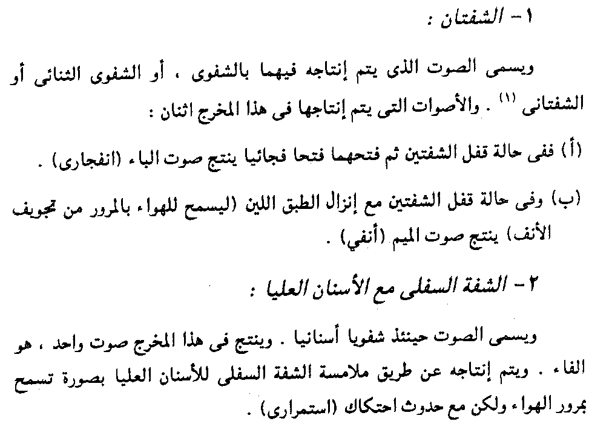
مخارج الأصوات عند المحدثين

Slide 7
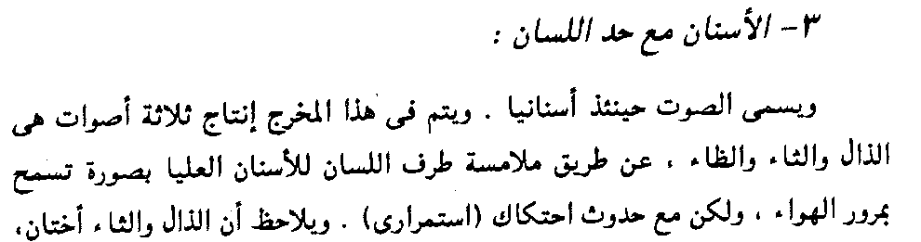
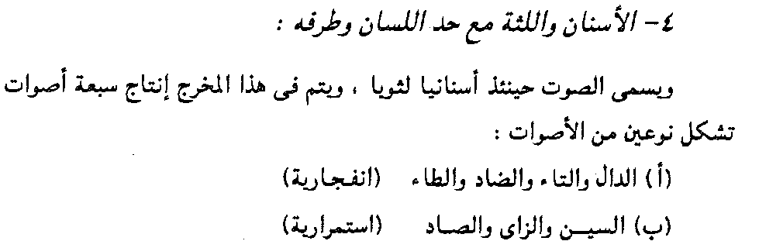
مخارج الأصوات عند المحدثين

Slide 8
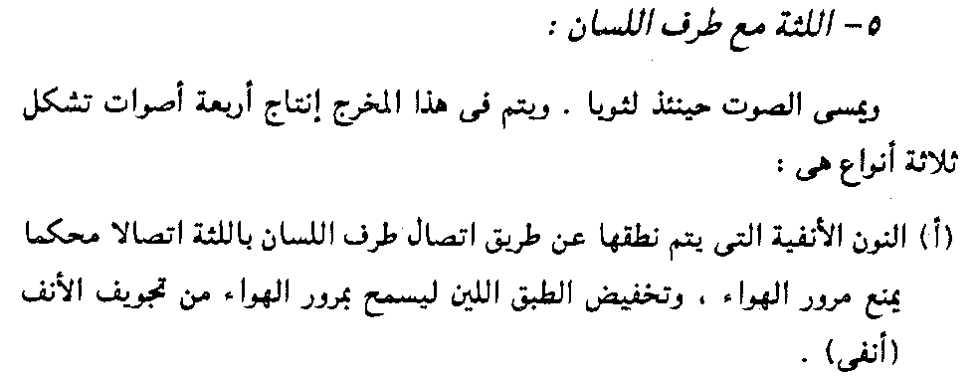
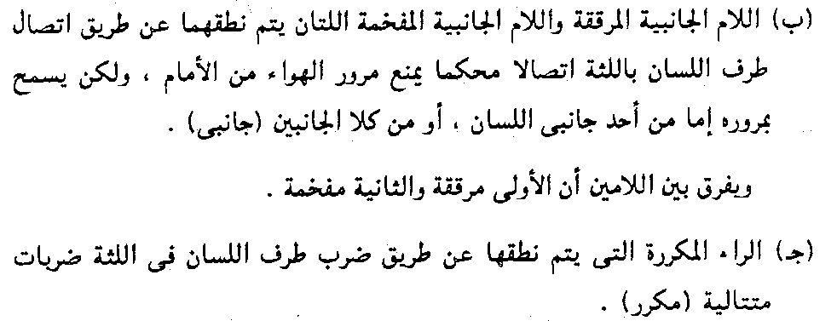
مخارج الأصوات عند المحدثين
ويسمّى

Slide 9
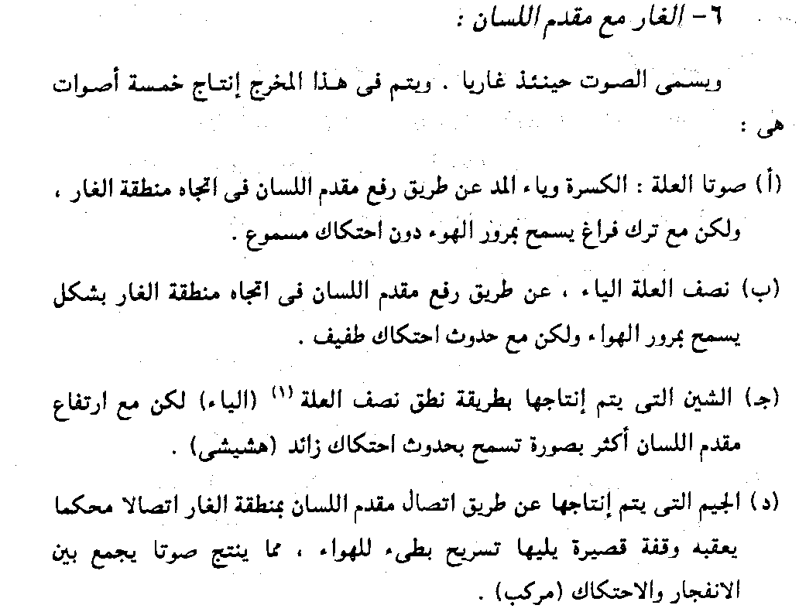
مخارج الأصوات عند المحدثين

Slide 10
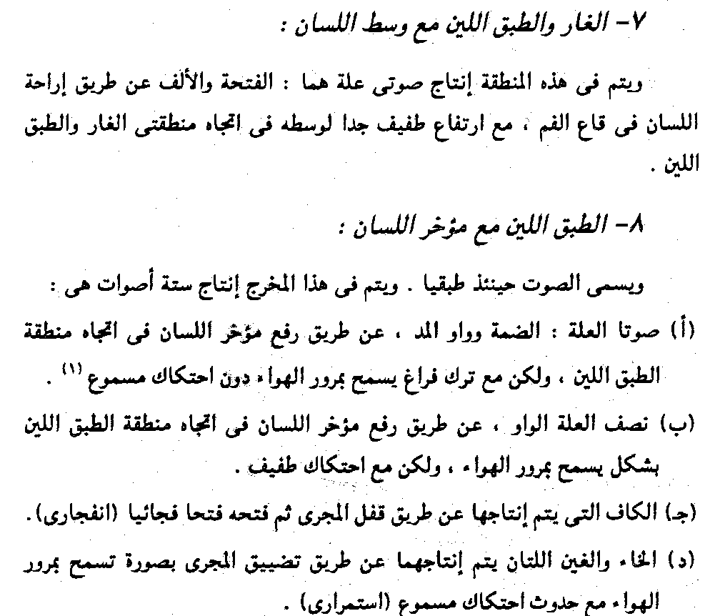
مخارج الأصوات عند المحدثين

Slide 11
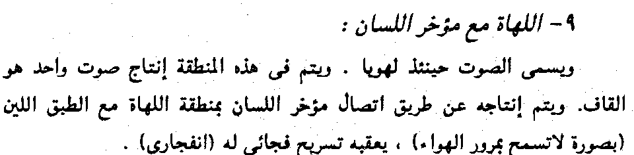
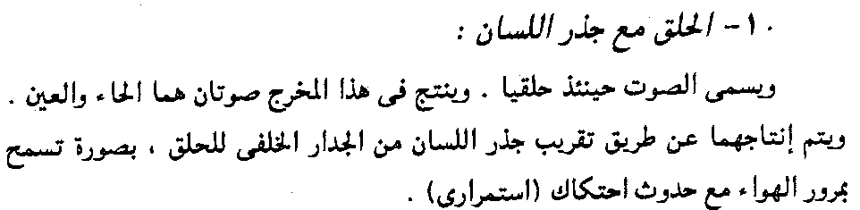
مخارج الأصوات عند المحدثين

Slide 12
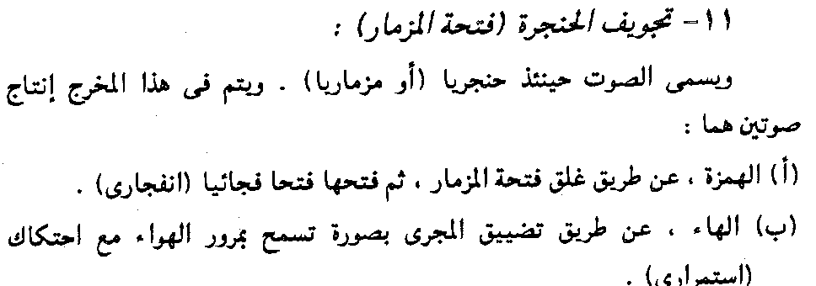
مخارج الأصوات عند المحدثين

Slide 13
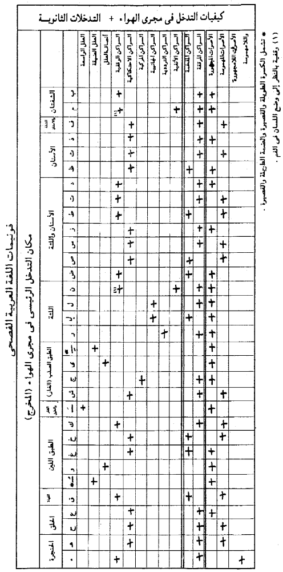
جدول يبين مخارج أصوات العربية

Slide 14
أبرز الاختلافات بين القدماء والمحدثين في وصف مخارج الأصوات
الاختلاف في عدد المخارج فهي عند جمهور القدماء ستة عشر مخرجاً، وعند جمهور المحدثين عشرة مخارج.
رتب القدماء مخارج الأصوات ترتيباً تصاعدياً بدءاً من أقصى الحلق وانتهاء بالشفتين في حين عكس المحدثون فبدأوا من الشفتين وانتهوا بأقصى الحلق.
اختلفوا في مخرج القاف، فجعلها القدماء صوتاً حنكياً، وجعله المحدثون صوتاً لهوياً، وربما يعود السبب إلى تطور في نطقه.
الاختلاف في مخرج الصاد والسين والزاي فجعلها القدماء من بين طرف اللسان وأصول الثنايا، ويرى المحدثون أنها أصوات أسنانية لثوية.

Slide 15
أبرز الاختلافات بين القدماء والمحدثين في وصف مخارج الأصوات
5. اختلفوا في مخرج الضاد، إذ عدها القدماء من أول حافة اللسان وما يليها من الأضراس، وجعلها المحدثون من الأصوات الأسنانية اللثوية، ولا شك أن السبب يعود إلى تطور هذا الصوت الذي لا نكاد نجد له أثراً في العربية الفصحى اليوم كما وصفه القدماء.
6. اختلفوا في وصف الثاء والذال والظاء فهي عند القدماء لثوية وعند المحدثين أسنانية.
7. الاختلاف في الواو، عند القدماء شفوية وعند المحدثين من أقصى الحنك بمساعدة الشفتين.
8. مخرج اللام والنون والراء عند القدماء كل واحد من مخرج مستقل، وعند المحدين كلها اصوات لثوية.

Slide 16
وهذه الاختلافات تعد يسيرة جداً إذا ما قورنت بالاتفاق الكبير بين الفريقين في تبيان مخارج الأصوات، وللقدماء العذر إن نقصتهم بعض الدقة في وصف بعض الأصوات، وذلك لعدم وجود الأجهزة التي يعتمد عليها المحدثون كما إن مخارج الأصوات متداخلة في بعض الأحيان مما يصعب الفصل بينها.
وتعود بعض الاختلافات إلى التطور الصوتي الذي تعرضت له بعض الأصوات على مر الزمن، كم في صوتي الضاد والقاف.

Slide 17

بحمد الله

